Slide 1
"Moja kondycja na medal"
Nadia Napióra kl.6c

Slide 2
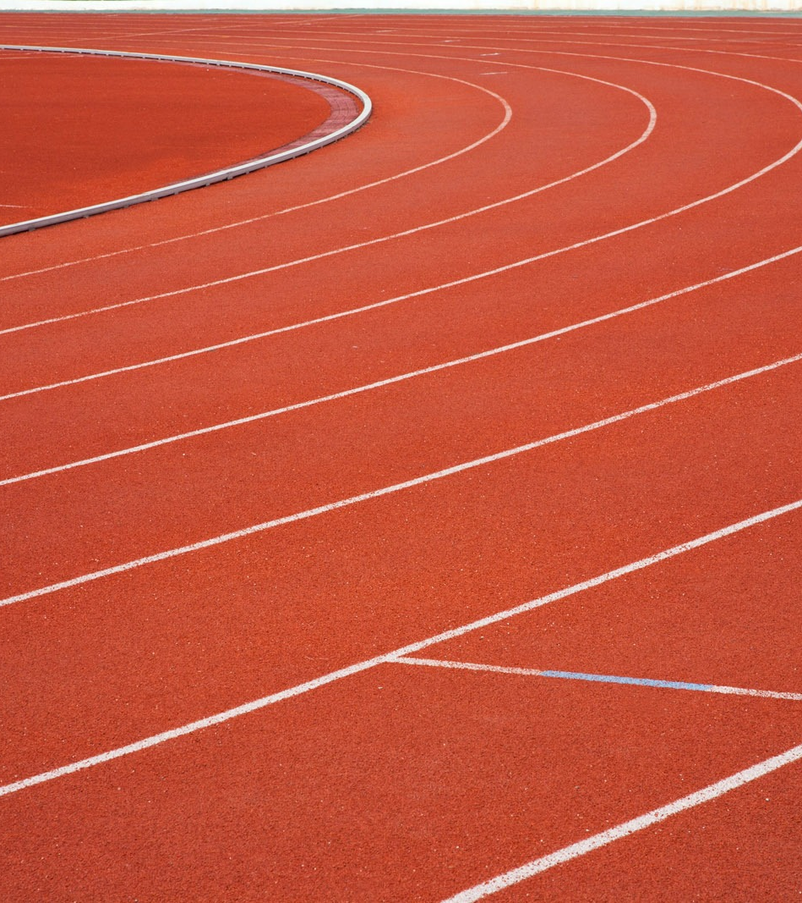
Lekkoatletyka-mój sport
Moja przygoda z lekkoatletyką rozpoczęła się ponad 4 lata temu, miałam wtedy 7 lat. Zafascynowali mnie zawodnicy biorący udział w Letnich Igrzyskach Olimpijskich w Rio De Janeiro w 2016 roku, których mogłam zobaczyć jedynie na ekranie telewizora. Jednak dzięki uprawianiu tej dyscypliny sportowej miałam możliwość uczestniczenia w tego typu zawodach (na niższym szczeblu) na żywo i móc zobaczyć znane osoby ze świata lekkoatletyki a nawet przybić im "piątkę" :))

Slide 3
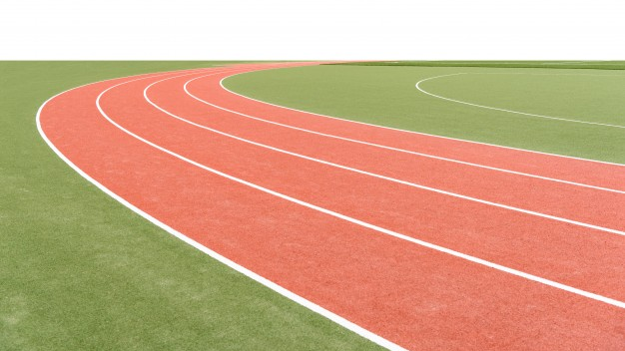
Lekkoatletyka - trochę historii
W lekkoatletyce najpiękniejsze jest to, że to dyscyplina oparta na naturalnym ruchu.
To jedna z najstarszych dyscyplin sportu.
Starożytni Grecy podczas swoich igrzysk wprowadzili konkurencje rzutu dyskiem i biegi na krótkim dystansie, nieco później skok w dal z miejsca. Bieg maratoński jest konkurencją olimpijską od czasów pierwszych nowożytnych igrzysk olimpijskich, wprowadzono ją dla upamiętnienia wyczynu Filippidesa, który po zwycięstwie Greków nad Persami w bitwie pod Maratonem pobiegł do Aten zanieść tę nowinę.

Slide 4
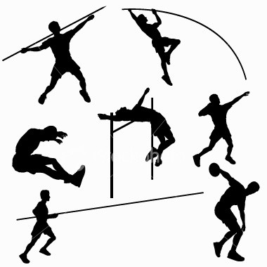
Lekkoatletyka - trochę teorii
Konkurencje lekkoatletyczne
biegi:
sprinterskie: 60 m, 100 m, 200 m i 400 m,
średnie: 600 m, 800 m, 1000 m, 1500 m, 1 mila, 2000 m,
długie: 3000 m, 3000 m z przeszkodami, 5000 m i 10 000 m.
przez płotki: 60 m, 100 m, 110 m, 400 m,
uliczne: maraton (42 195 metrów), półmaraton i ultramaratony
sztafetowe: 4 × 100 m, 4 × 400 m
chód: 10 km, 20 km i 50 km,
rzuty:
pchnięcie kulą,
rzut oszczepem,
rzut młotem,
rzut dyskiem,
skoki:
skok wzwyż,
skok w dal,
trójskok,
skok o tyczce,
wieloboje:
czwórbój lekkoatletyczny,
pięciobój lekkoatletyczny,
siedmiobój lekkoatletyczny,
dziesięciobój lekkoatletyczny.

Slide 5
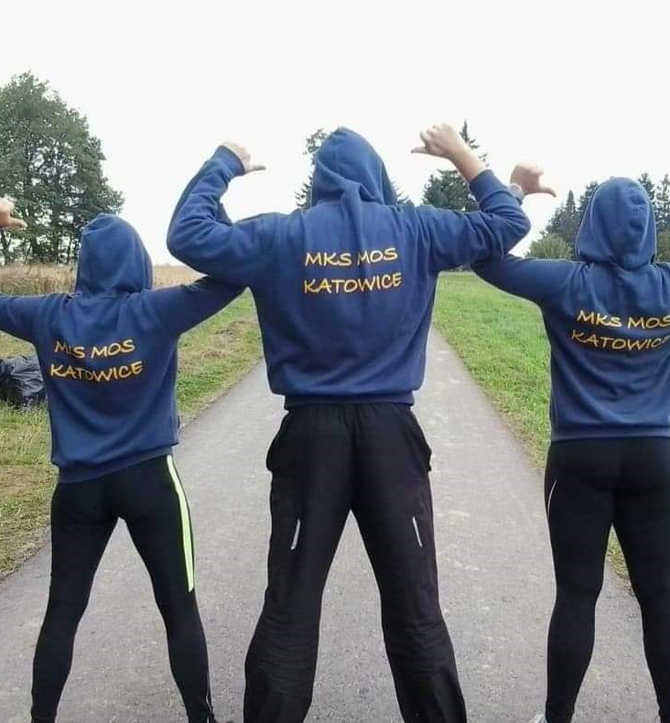
Ja i mój klub
Od roku 2016 należę do klubu sportowego MKS MOS Katowice. Moje treningi lekkoatletyczne odbywają się 2 razy w tygodniu, po 1,5 godziny. Treningi odbywają się na świeżym powietrzu na Stadionie AWF Katowice, parkach, na halach sportowych lub salach gimnastycznych. Dzięki treningom poznałam wielu przyjaciół, z którymi łączy mnie moja pasja. Przynależność do klubu wiąże się nie tylko z ostrym wyciskiem ale także możliwością grupowych wyjazdów na letnie obozy lekkoatletyczne w różne rejony Polski.

Slide 6
Wybór mojej konkurencji
Uczestnicząc w treningach miałam styczność z różnymi konkurencjami lekkoatletycznymi . Moją ulubioną konkurencją są biegi o krótkim dystansie tj. sprinterskie. Najlepiej czuję się w biegach na 60 m.

Slide 7
Zawsze rozpoczynamy od rozgrzewki

Slide 8
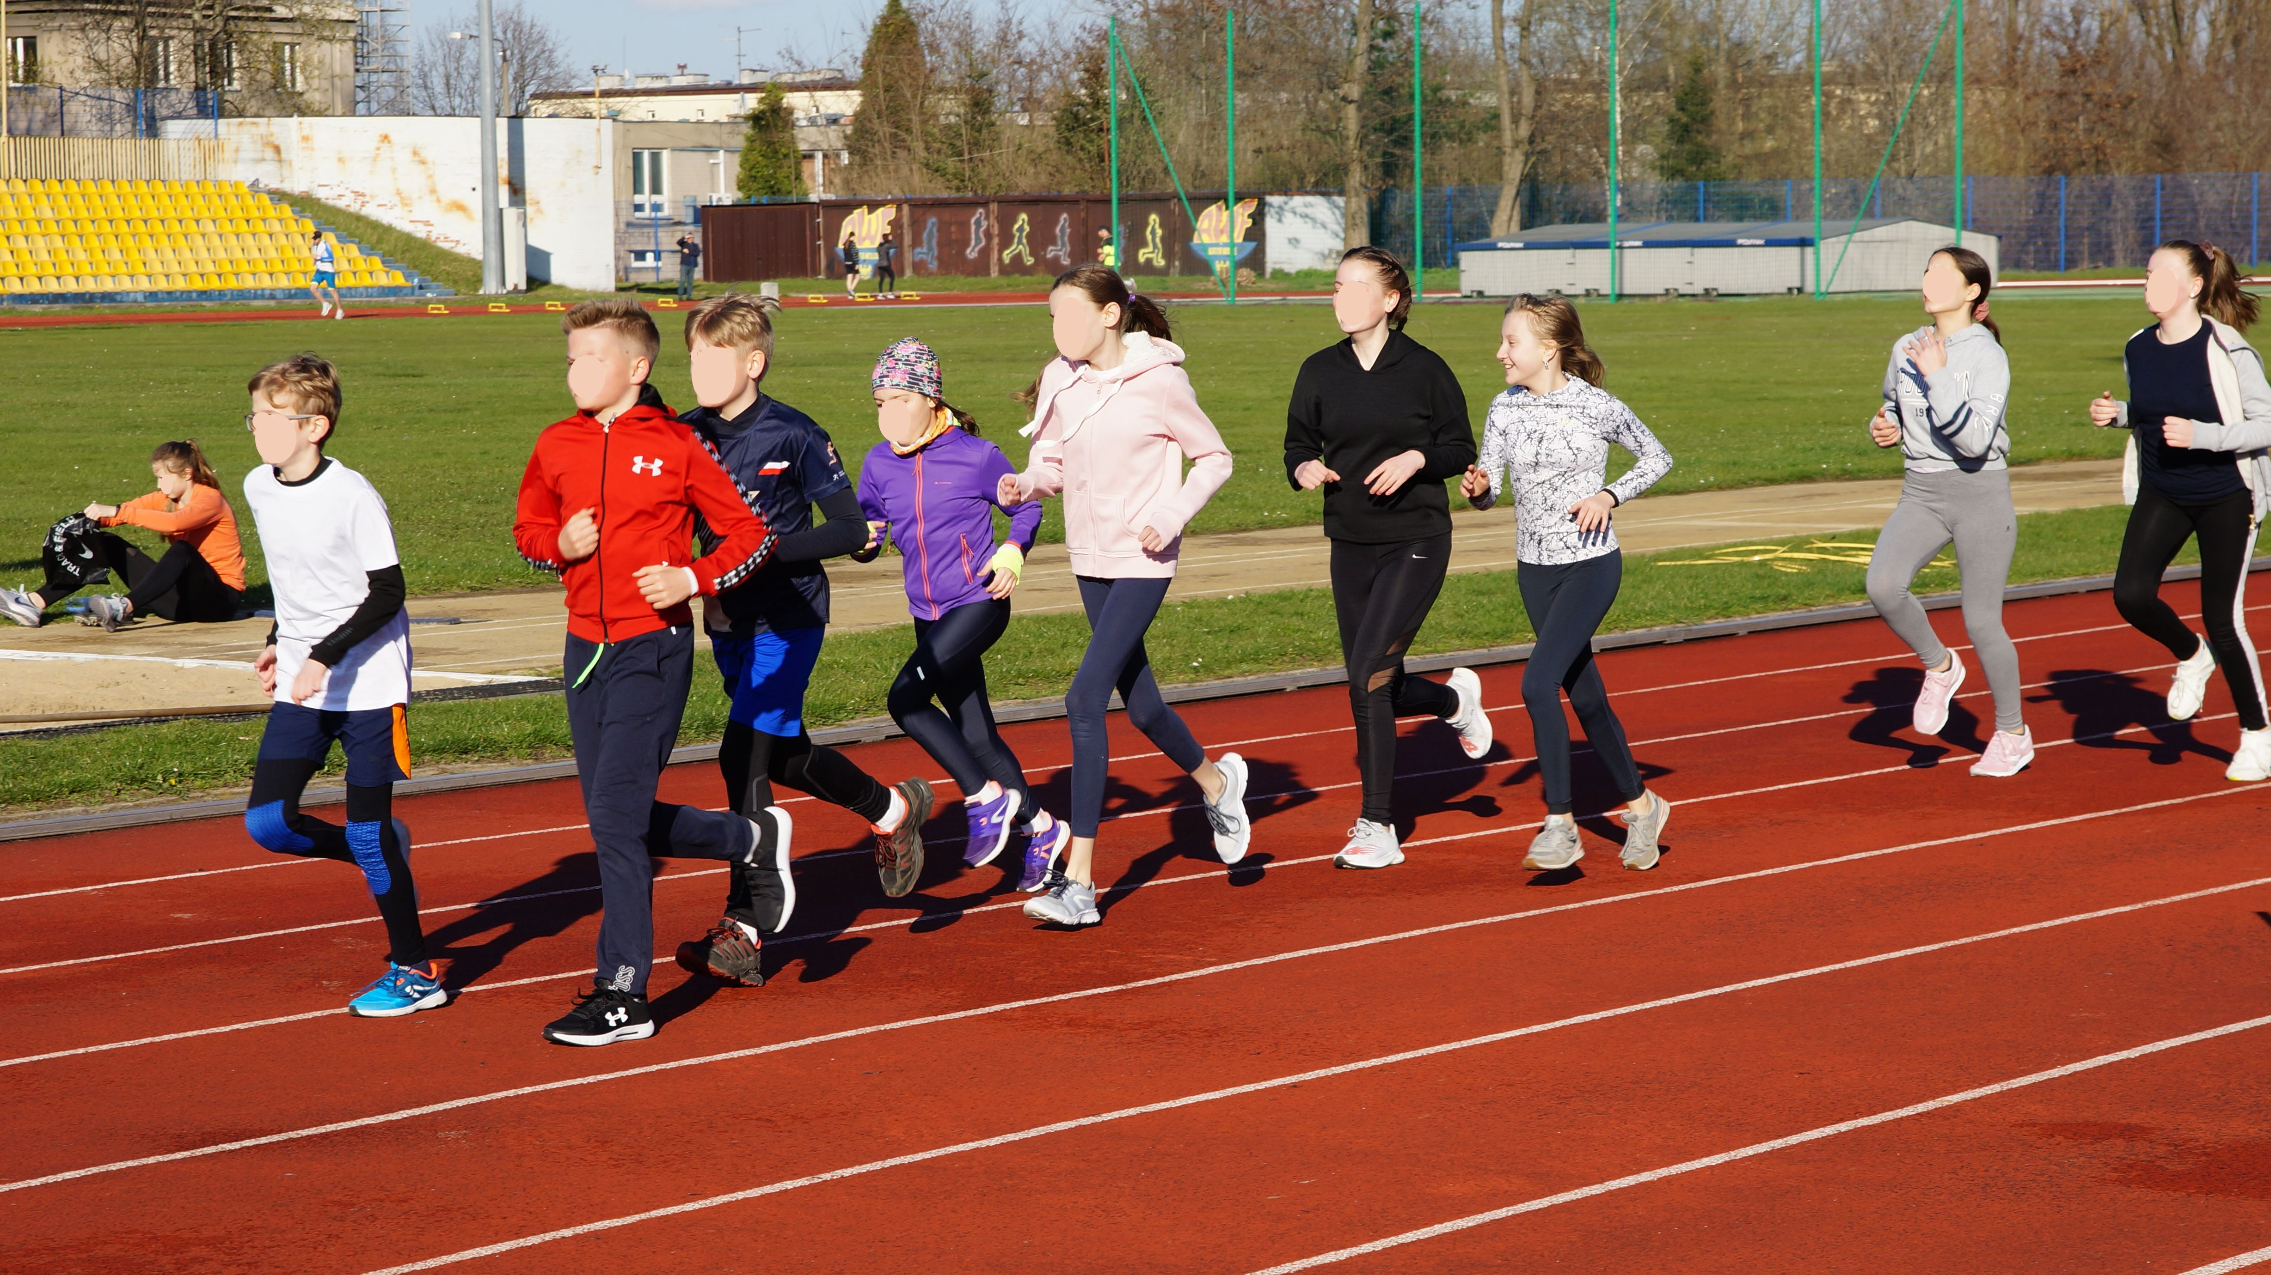

Slide 9
Część główna treningu - tym razem bieg sztafetowy

Slide 11
Droga do perfekcji - powtarzamy wiele razy

Slide 12
Bezcenne rady trenera

Slide 13
Mój udział w zawodach

Slide 16
Odpoczynek z medalem po wysiłku

Slide 17
Odpalamy - obóz lekkoatletyczny

Slide 18
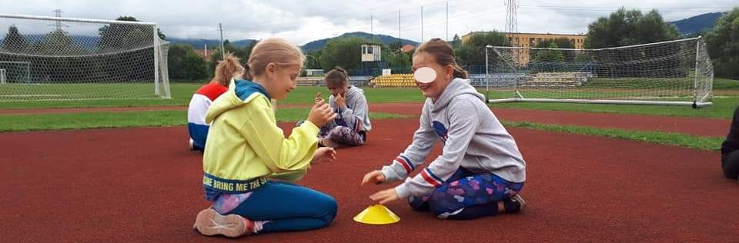
Zabawa przez sport Na obozie lekkoatletycznym oprócz codziennych trenigów również spędzamy czas na zwiedzaniu ciekawych miejsc.

Slide 19
Dziękuję za uwagę Nadia
Mam nadzieję, że kogoś z Was zachęcę do spróbowania spędzania swojego wolnego czasu aktywnie, może komuś z Was przypadnie do serca tak jak mnie - LEKKOATLETYKA

